Slide 1
Realidade Virtual
Luan Kelvin Coelho
Matheus Soares Lima
William Mello

Slide 2
Expedições
É uma ferramenta imersiva de ensino e aprendizagem, é possível participar de passeios em RV ou explorar objetos em RA.
Em sala de aula ou com grupos, o Expedições permite que o professor aja como um guia e lidere grupos de exploradores, do tamanho de uma turma escolar, em tours de RV ou para mostrar a eles objetos em RA.
Os usuários que não estão em grupos também podem explorar por conta própria em RV ou RA.

Slide 3
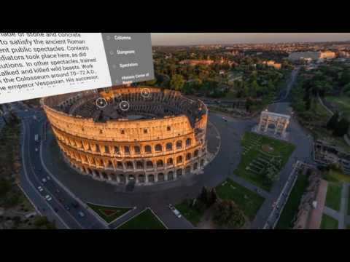

Slide 4
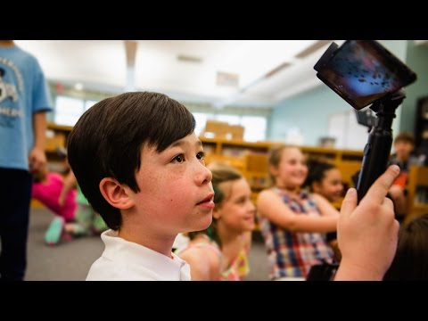

Slide 5
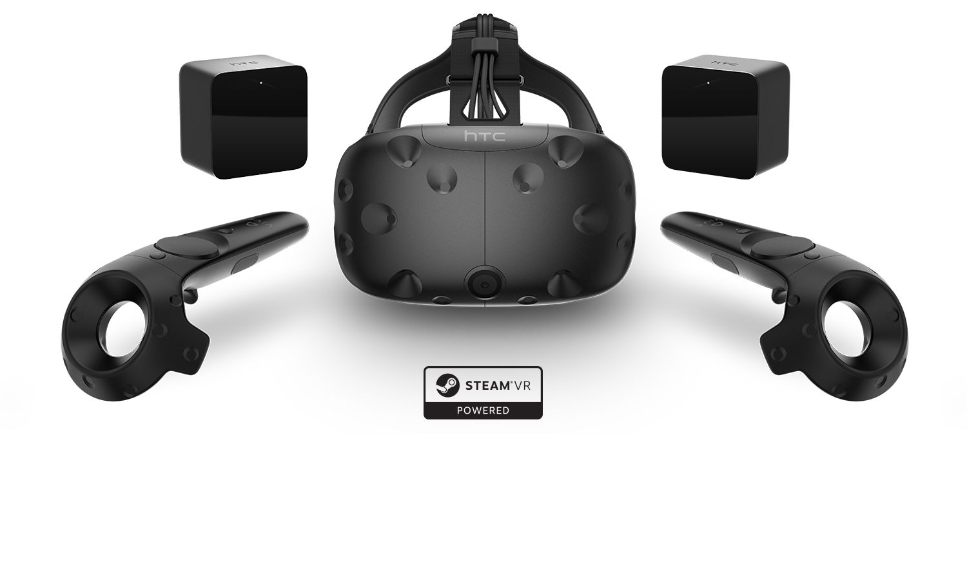
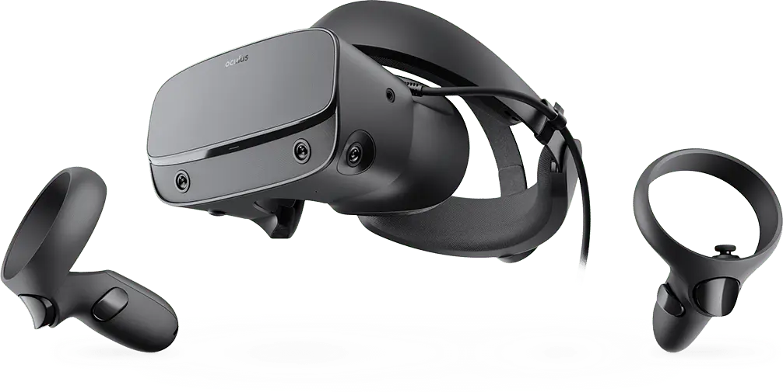
Half-Life: Alyx
HTC Vive
Categoria de realidade imersiva
Lançado em março de 2020
Compatível com Oculus Rift, HTC Vive, Valve Index e Windows Mixed Reality
Vencedor do título de melhor jogo de realidade virtual da steam de 2020
Motor gráfico Source 2
Oculus Rift

Slide 6


Slide 7
Wonderscope
Aplicativo IOS para entretenimento de crianças que utiliza realidade aumentada para alterar o ambiente e estimular a leitura.
Premiado como "Melhor Aplicativo de Aprendizagem" no 2020 Kids Screen Awards e em 2019 foi ganhador de uma das categorias do Children’s BAFTA
Foi desenvolvido utilizando o Apple´s ARKit
Utiliza reconhecimento de voz e movimento para interagir

Slide 8
